Slide 1
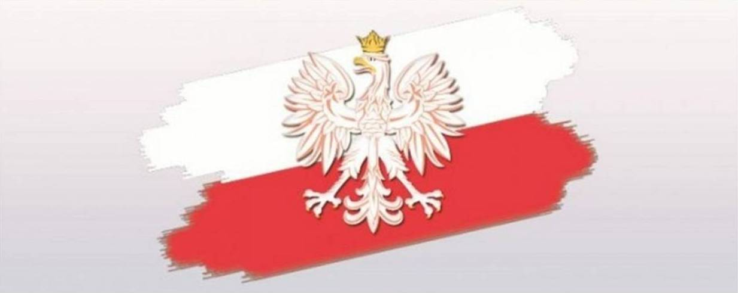
Odrodzenie Rzeczypospolitej
Wersja: 20.1or
Wprowadzenie
Obejrzyj filmik - do 3. minuty i 30 sekundy:
https://www.youtube.com/watch?v=2bY47meWvgo
Marek Drwięga
Szkoła Podstawowa im. Janusza Korczaka w Porażu
http://dck.net.pl/files/orze%C5%82.jpg

Slide 2
Depesza do szefów mocarstw notyfikująca powstanie Państwa Polskiego z 16 listopada 1918
Jako Wódz Naczelny Armii Polskiej pragnę notyfikować rządom i narodom wojującym i neutralnym istnienie Państwa Polskiego Niepodległego, obejmującego wszystkie ziemie zjednoczonej Polski. Sytuacja polityczna w Polsce i jarzmo okupacji nie pozwoliły dotychczas narodowi polskiemu wypowiedzieć się swobodnie o swym losie. Dzięki zmianom, które nastąpiły w skutek świetnych zwycięstw armij sprzymierzonych – wznowienie niepodległości i suwerenności Polski staje się odtąd faktem dokonanym.
Państwo Polskie powstaje z woli całego narodu i opiera się na podstawach demokratycznych. Rząd Polski zastąpi panowanie przemocy, która przez sto czterdzieści lat ciążyła nad losami Polski – przez ustrój zbudowany na porządku i sprawiedliwości. Opierając się na Armii Polskiej pod moją komendą, mam nadzieję, że odtąd żadna armia obca nie wkroczy do Polski, nim nie wyrazimy w tej sprawie formalnej woli naszej. Jestem przekonany, że potężne demokracje Zachodu udzielą swej pomocy i braterskiego poparcia Polskiej Rzeczypospolitej Odrodzonej i Niepodległej.
Wódz naczelny za ministra spraw zewnętrznych Piłsudski Filipowicz
https://pl.wikisource.org/wiki/Depesza_do_szef%C3%B3w_mocarstw_notyfikuj%C4%85ca_powstanie_Pa%C5%84stwa_Polskiego_z_16_listopada_1918

Slide 3
Aby istniała Polska trzeba było jeszcze ustalić przebieg granic. O ich przebiegu decydowano na konferencji pokojowej w Wersalu oraz na polach walki. Wojny –odradzające się państwo – toczyło z Rosją bolszewicką, Niemcami, Czechosłowacją, Ukraińcami oraz wchodząc w konflikt terytorialny z Litwą.
Aby uczcić bohaterów Bitwy Warszawskiej, która uratowała Polskę i Europę przed komunizmem - w jej setną rocznicę - ta prezentacja przestawia walki o ukształtowanie wschodniej granicy Państwa.
https://www.polityka.pl/pomocnikhistoryczny/1611967,1,konflikt-z-ukraincami.read

Slide 4
Koncepcja granicy wschodniej
Józefa Piłsudskiego
Dwie koncepcje
Romana Dmowskiego
Federacyjna
Inkorporacyjna
Granica na zachodzie Polski zostanie rozstrzygnięta w Wersalu. Na wchodzie powinny powstać państwa: ukraińskie, białoruskie, litewskie i łotewskie będące w federacji z Polską (połączone), aby wspólnie stawiać opór „czerwonej” Rosji
Polska ma się składać na zachodzie z Górnego Śląska, Wielkopolski, Pomorza Gdańskiego i większości Prus Wschodnich. Na wschodzie należy zająć obszary do rzeki Berezyny a ludzi na tych ziemiach spolonizować

Slide 5
Wyprawa kijowska
1. Ze wschodnich ziem polskich wycofują się Niemcy
4. Kwiecień 1919 r.
7. Kwiecień 1920 r.
Rosja bolszewicka
Państwo niemieckie
4. Kwiecie 1919 r.
3. Polska ofensywa na wschód
2. Wkraczają bolszewicy (Czerwoni)
7. Wznowienie ofensywy
5. Wstrzymanie polskiej ofensywy, ponieważ Biali (wrogowie Czerwonych) nie chcą zagwarantować Polsce niepodległości
4. Kwiecie 1919 r.
7. W kierunku Kijowa
6. Trwają rokowanie, które Czerwoni przeciągają aż pokonają Białych. Znowu stają się zagrożeniem dla Polski

Slide 6
Wyprawa kijowska
W kwietniu 1920 r. Piłsudski zawarł porozumienie z atamanem Symonem Petlurą aby wesprzeć państwo: Ukraińską Republikę Ludową
Ukraińcy uznali prawo Polski do Galicji Wschodniej
Polska uznała państwo ukraińskie
Atak wojsk polsko-ukraińskich. Zajęcie
Kijowa
Ukraińcy, zmęczeni 6-letnimi walkami przyjęli zwycięzców bez entuzjazmu
„W jedności siła. Sojusz Orła z Tryzubem”. Obejrzyj filmik:
https://jagiellonia.org/sojusz-orla-z-tryzubem-dlaczego-pilsudski-walczyl-o-niepodlegla-ukraine/

Slide 7
Ofensywa bolszewików
W maju 1920 r. wojska bolszewickie (wspierane nawet przez Białych) przeprowadziły ofensywę
Michaił Tuchaczewski
Polscy komuniści powołują marionetkowy rząd w Białymstoku
Polacy
Warszawa
Polacy i Ukraińcy
Ziemie ukraińskie i białoruskie
Zadwórze
Lwów
Armia Konna Siemiona Budionnego
Powstaje Rada Obrony Państwa, Polska traci na rzecz Czechosłowacji Śląsk Cieszyński, powstaje Rząd Obrony Narodowej, trwają rozmowy z bolszewikami, którzy stawiają warunki nie do przyjęcia dla Polski

Slide 8
Bitwa warszawska i nadniemeńska
Gen. Tadeusz Rozwadowski pod kierownictwem Józefa Piłsudskiego przygotował plan polskiego kontruderzenia
Rzeka Niemen
Prusy
Tuchaczewski
Sikorski
Rosja bolszewicka
Warszawska – 13-25 sierpnia 1920 r.
Radzymin
Warszawa
Komarów
Pod Komarowem – 31 sierpnia 1920 r.
Piłsudski
Nadniemeńska – 22-28 września 1920 r.
Budionny
Lwów
Rzeka Wieprz

Slide 9
Pokój ryski
Po klęskach pod Warszawą, Komarowem i nad Niemnem bolszewicy byli zmuszeni prowadzić rokowania, które zwieńczono podpisaniem pokoju (18 marca 1921 r.) w Rydze na Łotwie.
Granice wyznaczono od Dźwiny przez Białoruś do Zbrucza i Dniestru.
Strony zrzekły się odszkodowań, zobowiązały nie działać przeciwko sobie, Rosjanie obiecali zwrócić zagarnięte w czasach carskich mienie.
Sukces militarny był większy niż korzyści z pokoju. Delegacja Dmowskiego nie przyjęła całych terenów oferowanych przez Rosję bolszewicką bojąc się, że nie będzie możliwości spolonizowania zbyt licznych mniejszości
Porzucono ukraińskiego sojusznika i pozostawiono poza granicami Polski ok. milion Polaków.

Slide 10
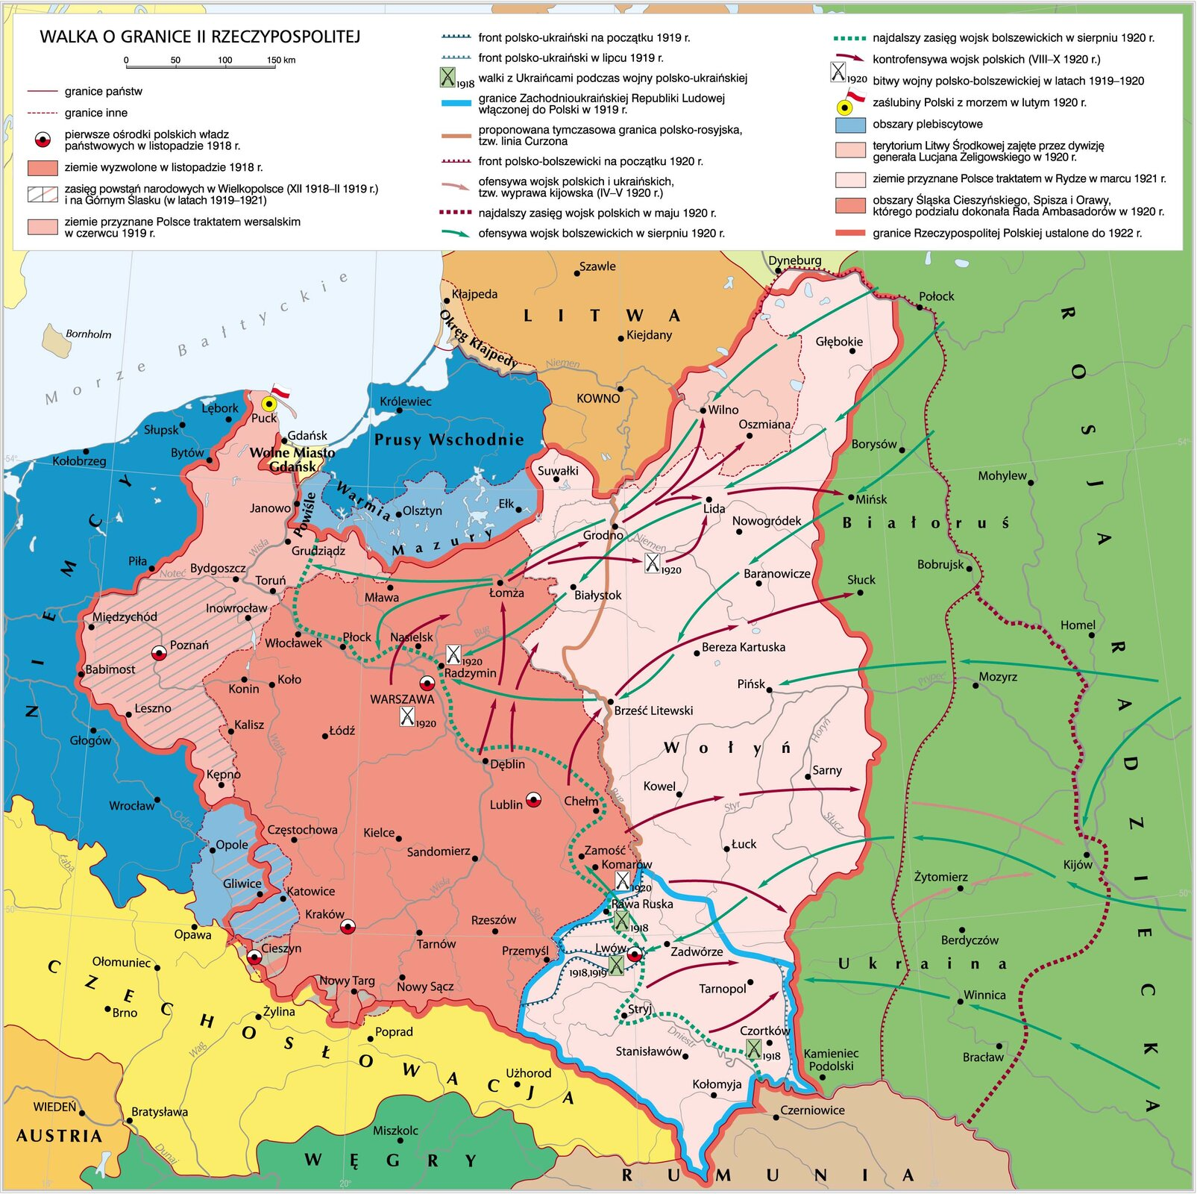
https://epodreczniki.pl/a/ksztaltowanie-sie-granicy-z-niemcami-i-czechoslowacja/D168UPBiP

Slide 11
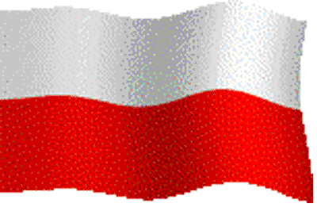
Trudne początki niepodległości
Odradzająca się Polska składała się z trzech organizmów politycznych, gospodarczych i kulturowych. Należało stworzyć jednolity system administracyjny, prawny i spójny gospodarczo, co w dużej mierze udało się uczynić
„II Rzeczpospolita. Historia w 5 minut. (Historia Polski)”. Pooglądaj filmik do 1. minuty i 54 sekundy:
https://www.youtube.com/watch?v=lEkATLJYBoY

